Slide 1
BAB II :
IKATAN KIMIA

Slide 2
Fenomena Keberadaan Zat di Alam
* Unsur Non Logam
- Gas Hidrogen : sebagai H₂ ; bukan : H
- Gas Oksigen : ,, O₂ ,, O
- Gas Nitrogen : ,, N₂ ,, N
MOLEKUL ⇒ STABIL
ATOM ⇒ TIDAK STABIL
Unsur Gas Mulia :
Sebagai Atom-atom He , Ne, Ar, Kr, Xe dan Rn
→stabil sebagai ATOMNYA →LHOO , KOK BISA ???

Slide 3
Konfigurasi Elektron Stabil Gas Mulia
₂ He : 1s²
₁₀ Ne : 1s² , 2s² , 2p⁶
₁₈ Ar : 1s² , 2s² , 2p⁶ , 3s² , 3p⁶
dst
Semua unsur gas mulia ( kecuali He ) :
konfigurasi elektron - nya berakhir pada ns² np⁶ atau
kulit terluarnya berisi 8 elektron (kecuali He : 2 elektron)
→semua orbital pada sub kulit terluarnya telah berisi penuh elektron (berpasangan).
Konfigurasi elektron atom ₈ O : 1s²2s² 2p⁴
dua orbital di 2p masih berisi elektron tunggal (belum penuh), → atom O tidak stabil.
Kedua orbital ini dapat terisi penuh (stabil ) jika antara 2 → atom O saling berikatan → O₂.

Slide 4
Konfigurasi Elektron Stabil Gas Mulia
SEMUA ATOM BERUSAHA MENJADI STABIL ⇒ ns², np⁶ →IKATAN KIMIA
UPAYA MENJADI STABIL → BERPASANGAN
1. TRANSFER ( SERAH – TERIMA ) ELEKTRON
- antara atom yang mudah melepas elektron dengan atom yg mudah menangkap elektron
- Mis. Na dengan Cl ⎯→ NaCl
₁₁Na ( 2 , 8 , 1 ) ⎯→ Na⁺ ( 2 , 8 ) + e
₁₇Cl ( 2 , 8 , 7 ) + e ⎯→ Cl⁻ ( 2 , 8 , 8 )
2. PEMAKAIAN BERSAMA PASANGAN elektron
- jika salah satu atau kedua atom sukar melepas / menangkap elektron
- Misalnya. ₁₃Al ( 2 , 8 , 3 ) dengan Cl dalam AlCl₃

Slide 5
Macam Ikatan Kimia
1. Ikatan Ionik = Ikatan Elektrovalen
TERJADI ANTARA ATOM-ATOM YANG :
- mudah melepas elektron
- potensial ionisasinya kecil ( logam Gol IA / IIA )
DENGAN ATOM-ATOM YG :
- mudah menangkap e
- afinitas lektronnya besar ( non logam VI A / VIIA )
TERJADI KARENA PROSES TRANSFER ELEKTRON
Contoh pada ikatan Na dengan Cl dalam NaCl :
₁₁ Na (2, 8, 1) ⎯→ Na⁺ (2, 8) + e
₁₇ Cl (2, 8, 7) + e (dari Na) ⎯→ Cl⁻ (2, 8, 8)
Na + Cl ⎯→ Na⁺ + Cl⁻ ( = NaCl)

Slide 6
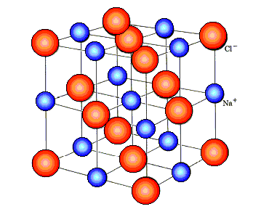
Macam Ikatan Kimia
1. Ikatan Ionik = Ikatan Elektrovalen
Yang Berikatan : Ion-ion Na⁺ Dengan Cl⁻, ⎯→ ” Senyawa Ionik “.
- Terjadi Gaya Tarik Elektrostatik Yang Kuat
⎯→ Titik Leleh Tinggi.
SENYAWA ION MEMPUNYAI BENTUK KRISTAL TERTENTU.
contoh : NaCl, yang mempunyai bentuk kristal kubus

Slide 7
Macam Ikatan Kimia
2. Ikatan Kovalen
- Proses : Pemakaian bersama pasangan elektron yang berasal dari
kedua atom
- TERJADI pada :
(1) Antar Atom Non Logam : HCl, H₂O …. dsb
(2) Logam dengan Non Logam
- jika Logamnya sukar melepas elektron ( EI – besar )
misalnya pada AlCl₃
Pasangan elektron yang dipakai bersama dapat 1 pasang atau lebih, bergantung pada banyaknya elektron pada kulit terluar dari masing- masing atom. ⎯→ Ketentuan : OKTET dari LEWIS ( SEMUA ATOM mempunyai 8 elektron setelah berikatan )

Slide 8
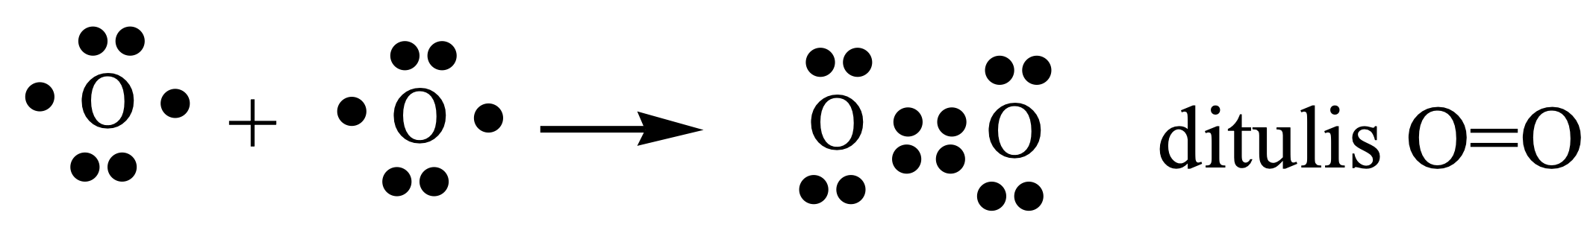

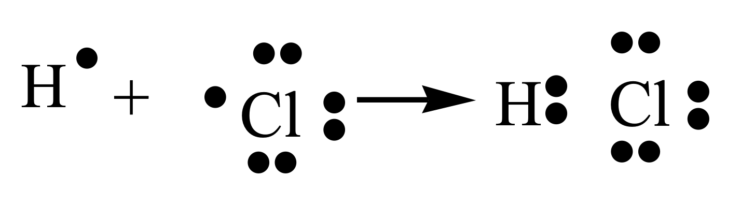
Macam Ikatan Kimia
2. Ikatan Kovalen
Contoh:
Pada molekul H₂ (no. atom H = 1 atau ditulis • H )
H • + • H ⎯→ H : H ditulis H – H
Molekul H₂ menggunakan 1 pasang elektron
Pada molekul O₂ (no. atom O = 8 , dengan susunan elektron : 2, 6)
Molekul O₂ menggunakan 2 pasang e ; struktur Lewisnya =
Pada molekul HCl (no. atom C = 17, dengan susunan 2, 8, 7)
ditulis sebagai H – Cl
Senyawa yang terbentuk karena ikatan kovalen disebut : senyawa kovalen.

Slide 9
Macam Ikatan Kimia
Catatan :
Senyawa ion : dalam molekulnya terdapat logam gol IA dan II A
Senyawa kovalen : terutama pada molekul yang tidak mengandung logam (mis : H₂O, NH₃, PCl₅, dsb.)
- Ikatan kovalen tidak terjadi antar ion:
ikatannya lemah ⎯→ titik leleh senyawa kovalen rendah.

Slide 10
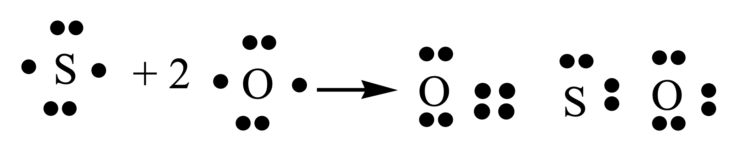
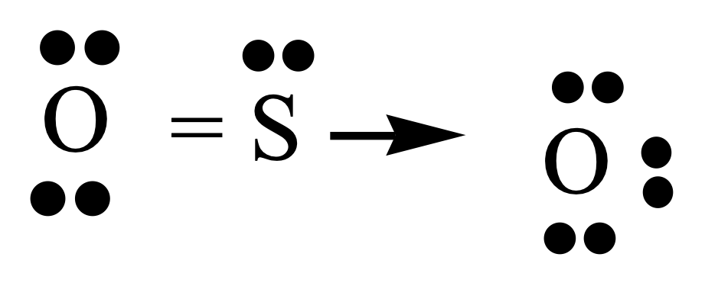
Macam Ikatan Kimia
3. Ikatan Koordinasi
Cara : Pemakaian bersama pasangan elektron yang berasal dari salah satu pihak
Terjadi pada: (1) molekul dan (2) ion
Contoh
1. Pada molekul SO₂
- Susunan elektron ₁₆ S : 2, 8, 6 dan ₈O : 2, 6
- Proses penggabungan :
- dituliskan O = S → O
(= adalah ikatan kovalen; → adalah ikatan koordinasi yang pasangan elektronnya berasal dari S)
Struktur Lewis :

Slide 11

Macam Ikatan Kimia
3. Ikatan Koordinasi
2. Pada ion H₃O⁺
Ikatan pd H₂O dituliskan sebagai H - - H (memp 2 ps e bebas)
Ion H⁺ (dr atom ₁ H yg tl melepas 1 e) menempati salah satu pasangan elektron membentuk : [H₃O⁺] dengan ikt yg digambarkan:
+
Soal latihan
Tentukan macam dan banyaknya masing-masing ikatan dalam molekul SO₃
( Nomor atom S = 16, O = 8 ).
H
+
H⁺
H
H
H
H

Slide 12
Macam Ikatan Kimia
Senyawa Kovalen Polar dan Non Polar
Molekul H₂ terdiri dari 2 atom yang sama, yaitu H,
selisih keelektronegatifan (ΔEN) molekul H₂ = 0
tidak terjadi pemisahan kutub → NONPOLAR
δ+ δ-
Molekul HCl terdiri dari 2 atom berbeda ΔEN HCl ≠ 0 H Cl
→ terjadi pemisahan kutub (+) dan (-) → POLAR
→ - EN Cl > EN H → Cl merupakan kutub (-) dan H kutub (+)
Kepolaran dapat dilihat dari :
(1) jika molekulnya terdiri dari 2 buah atom yang :
a) sejenis (X-X) : non polar (mis : H₂, O₂, N₂ dsb.)
b) tak sejenis (X-Y) : polar (mis ; HCl, HI, FCl dsb.)
H – H

Slide 13
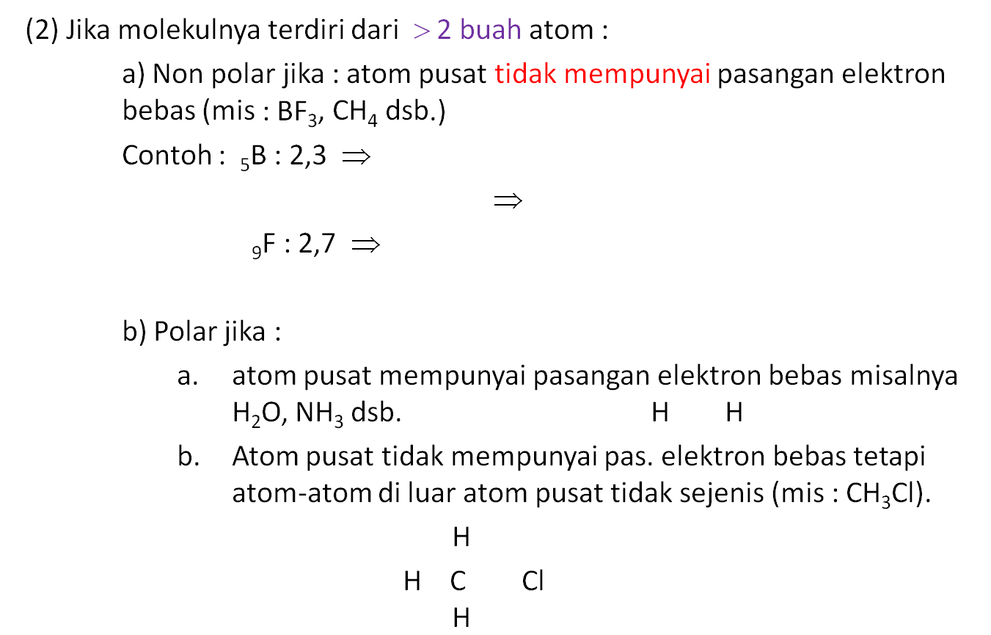
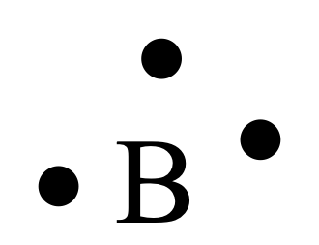


Macam Ikatan Kimia
Senyawa Kovalen Polar dan Non Polar

Slide 14
Macam Ikatan Kimia
Senyawa Kovalen Polar dan Non Polar
Catatan :
Bentuk molekul kovalen nonpolar adalah SIMETRI
Bentuk molekul kovalen polar adalah ASIMETRI
Makin besar ΔEN-nya, sifatnya makin polar (Kepolaran HF > HCl dst.).

Slide 15
Macam Ikatan Kimia
4. Ikatan Hidrogen
Kondisi Umum :
Mr suatu molekul makin besar → titik didihnya makin tinggi
Contoh ; pada senyawa hidrogen dari unsur-unsur gol 4A dari atas
ke bawah (C, Si, Ge dan Su) ;
ttk didih CH₄ < SiH₄ < GeH₄ < SuH₄.
Kondisi umum tsb mengalami “penyimpangan” pd senyawa-senyawa hidrogen dari unsur-unsur gol 5 , 6 dan 7A, seperti terlihat pada gambar berikut.

Slide 16
Gol. IVA VA VIA VIIA
CH₄ | NH₃ | H₂O | HF
SiH₄ | PH₃ | H₂S | HCl
GeH₄ | AsH₃ | SeH₂ | HBr
Dst | Dst | Dst | dst
TD
Makin besar

Slide 17
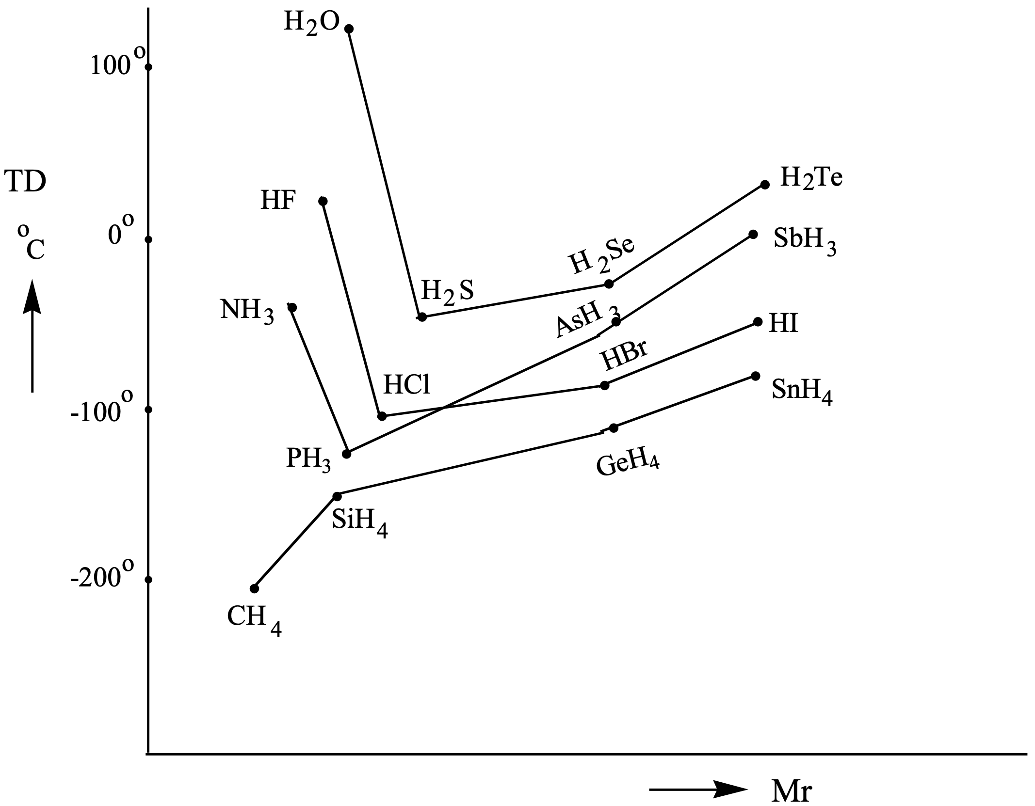
Macam Ikatan Kimia
4. Ikatan Hidrogen
Grafik hub ant Mr dan TD senyawa

Slide 18
Macam Ikatan Kimia
4. Ikatan Hidrogen
Dari gambar :
Seny hidrogen dari atom-atom N , O dan F (ketiganya terletak paling atas pada masing-masing gol) yaitu NH₃, H₂O dan HF titik didihnya lebih tinggi daripada senyawa-senyawa hidrogen dr atom-atom segolongan di bawahnya.
Misalnya pada suhu kamar (25ºC):
    H₂O (Mr = 18) berwujud cair dan mulai mendidih (menjadi gas) pada temperatur 100 ºC,
    H₂S ( Mr = 34 ) pada 25 ºC sudah berwujud gas.
Anomali ini disebabkan molekul-molekul NH₃, H₂O dan HF dapat berikatan dengan sesama molekulnya membentuk “makro molekul” melalui “ikatan hidrogen”.

Slide 19
Macam Ikatan Kimia
4. Ikatan Hidrogen
terjadi dalam molekul kovalen polar
merupakan ikatan antara atom H (yang merupakan kutub (+) dari satu molekul dengan atom N, O atau F (merupakan kutub (-) ) dari molekul yang lain.
Contoh ikatan molekul H₂O dalam es/air
H – O …. H – O ….H – O …… dst
!
H
!
H
!
H
Ik Kovalen
Ik. Hodrogen

Slide 20
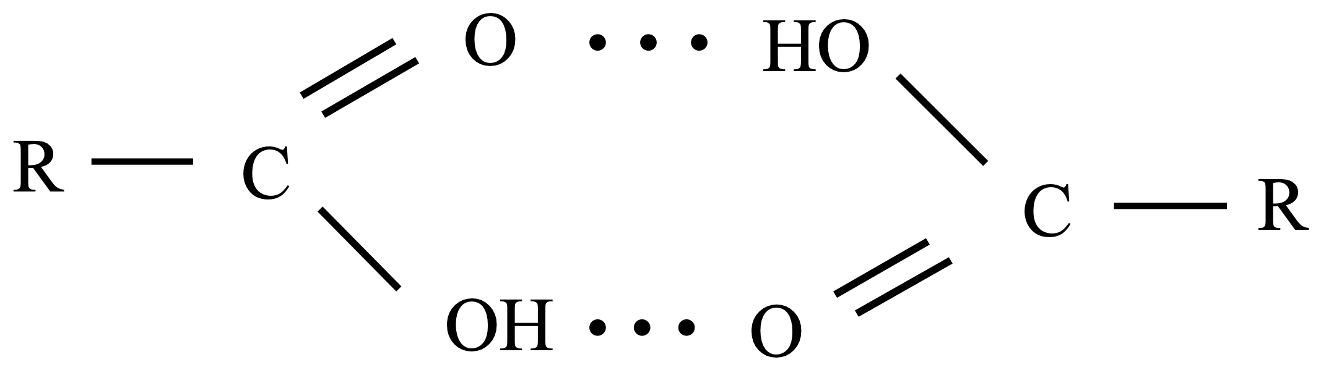
Ikatan Hidrogen
Ikatan hidrogen dapat juga terjadi pada senyawa karbon, misalnya alkohol atau
asam karboksilat

Slide 21
SEMOGA ALLAH MEMUDAHKAN KITA UNTUK MENYERAP ILMU YANG DIBERIKAN
JANGAN LUPA MENGERJAKAN DAN MENGUMPULKAN SOAL-SOAL LATIHAN BERIKUT

Slide 22
Soal-soal Latihan
Apa yang dimaksud dengan “susunan elektron stabil” ?
Sebutkan 2 cara atom suatu unsur memperoleh susunan elektro stabil.
Secara garis besar masing-masing cara pada soal no. 2 dilakukan oleh unsur golongan apa ?
Tulis proses ikatan yang terjadi antara ₂₀ Ca dengan ₉F
Bagaimana rumus senyawa yang terjadi ?
Mengapa titik lelah senyawa ion tinggi ?
a) Ikatan apa yang terjadi antara atom 15 P dan 8 O ?
b) Mengapa terjadi jenis ikatan tersebut ?
c) Tuliskan struktur elektron pada P₂O₃ dan P₂O₅
Dilihat dari pasangan elektronnya tentukan kepolaran SO₂ dan CO₂ (no. atom S = 16, O = 8, C = 6).
Hitung banyaknya iktan kovalen dan koordinasi pada N₂O₅ (N = 7, O = 8)
Mengapa titik didih HF (Mr = 20) lebih tinggi dari HCl (Mr = 36,5)?

